Slide 1
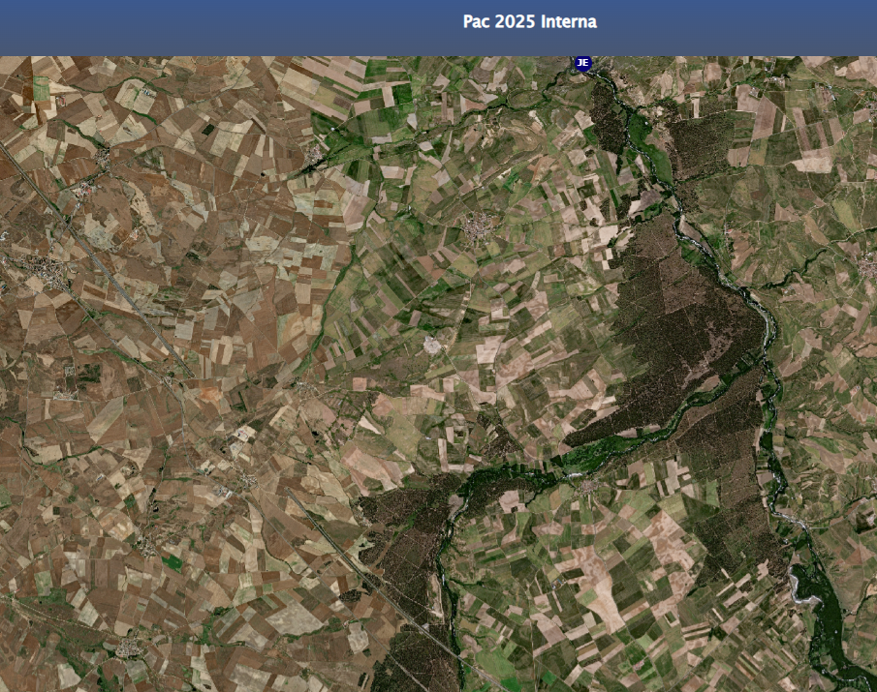
GESTION PAC 2025 PASO DE MONITORING AL PAGO CASTILLA y LEÓN

Slide 2

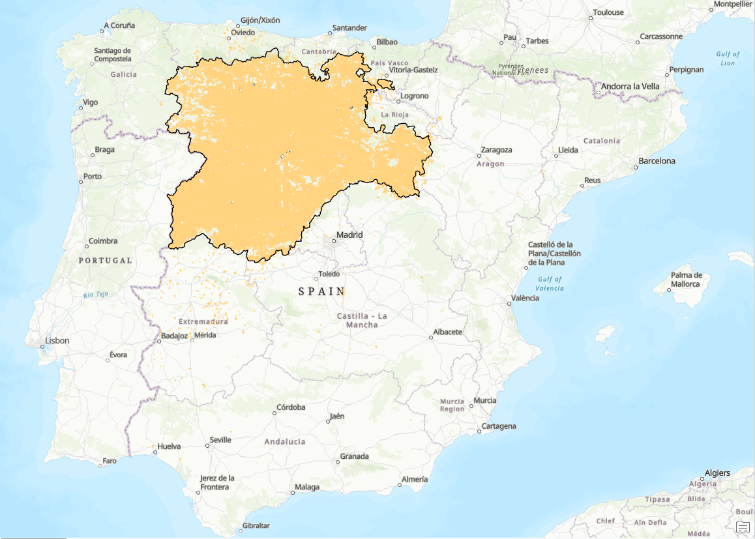
Sistema de Monitorización de Superficies de Castilla y León
Contexto de la monitorización 2025 en CyL
 | CUENTA | SUPERFICIE (ha)
LDGs de expedientes de CyL 100% dentro de CyL | 3.654.636 | 5.027.732
LDGs de expedientes de CyL fuera de CyL | 67.108 | 317.771
LDGs de expedientes de otras CCAA declaradas dentro CyL | 21.722 | 31.647
Expedientes declarados en CyL | 55.291
Expedientes de CyL con toda su superficie en CyL | 50.651
Expedientes de otras CCAA | 1.131
Notes:
asdfasdfas

Slide 3
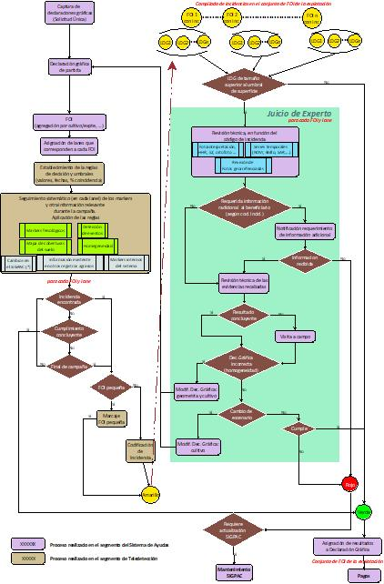
Sistema de Monitorización de Superficies de Castilla y León
Segmento
de Teledetección
Segmento de
ayudas
Notes:
asdfasdfas

Slide 4
Sistema de Monitorización de Superficies de Castilla y León
Segmento de Teledetección
Captura y procesado de imágenes
Generación de los mapas de cultivos
Intercambio de las DG de partida
Generación de FOIs
Asignación a FOIs Lanes y cultivos
Creación y aplicación de Markers
Implementación de reglas según Escenario y Lane
Evaluación de Markers según las reglas y asignación de Semáforo
Segmento de
ayudas
Proceso continuo durante toda la campaña
Notes:
asdfasdfas

Slide 5
Sistema de Monitorización de Superficies de Castilla y León
Segmento de ayudas
Fase de juicio experto
Revisión en función de la incidencia:
  Geofotos
  Fotointerpretación
  Análisis de series temporales
Cálculo de impacto de superficie
Modificación de DG
Asignación resultado final a la declaración gráfica
Cálculo del pago y paga
Segmento de
ayudas
Notes:
asdfasdfas

Slide 6
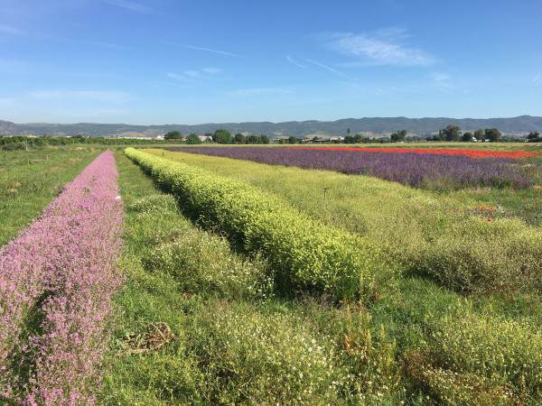
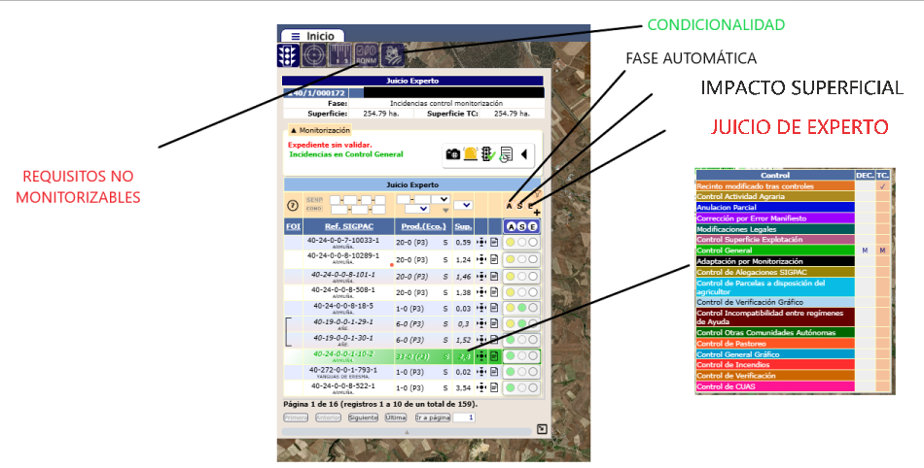

Slide 7
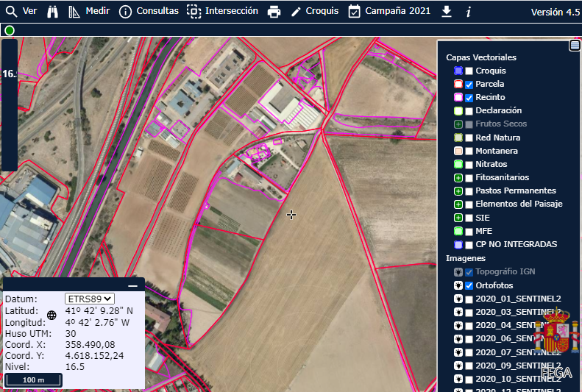
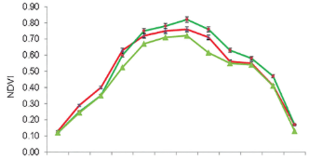
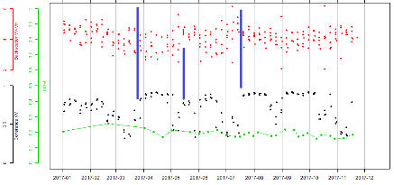
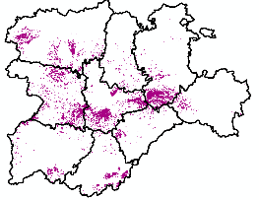
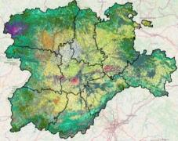
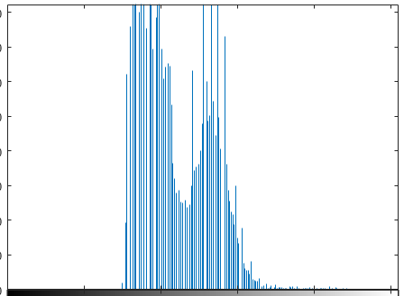
Sistema de Monitorización de Superficies de Castilla y León
Markers
6 familias de markers
81 Markers en explotación
12 Markers en desarrollo
10 Markers definidos
2025
Markers Fenológicos
Detección de eventos
SIGPAC
Reglas a nivel de Requisito (Evaluación )
Identificación de cultivos
Homogeneidad
Otros Registros
Notes:
asdfasdfas

Slide 8
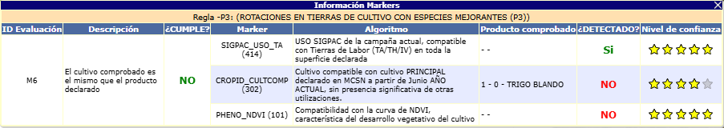
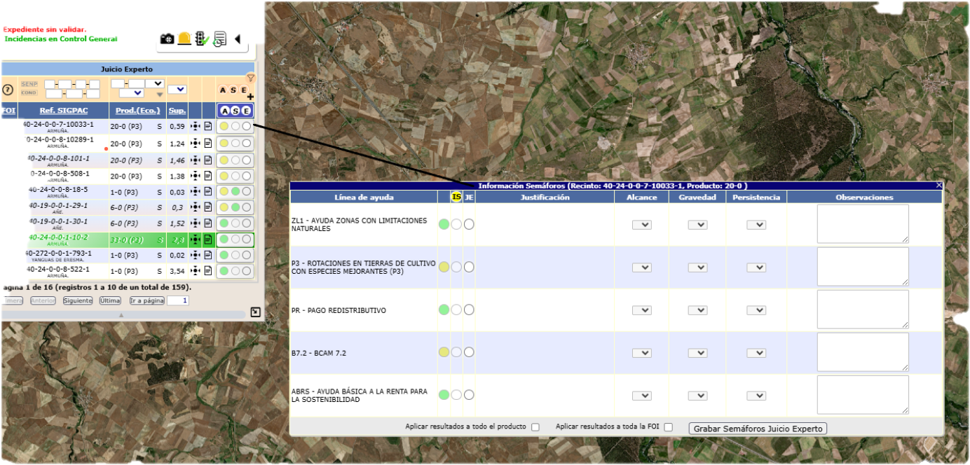

Slide 9
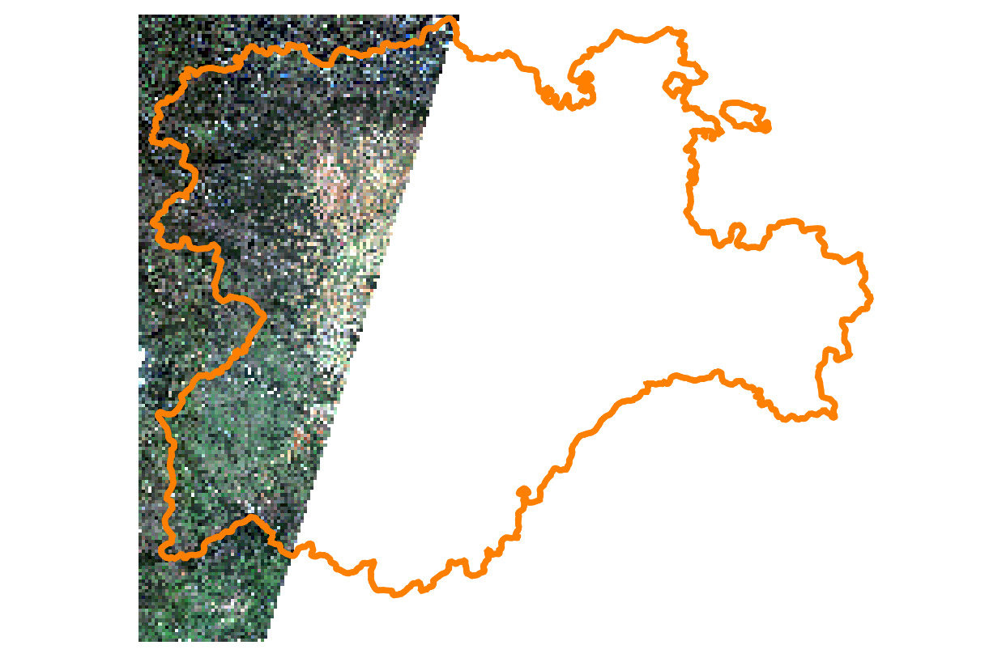

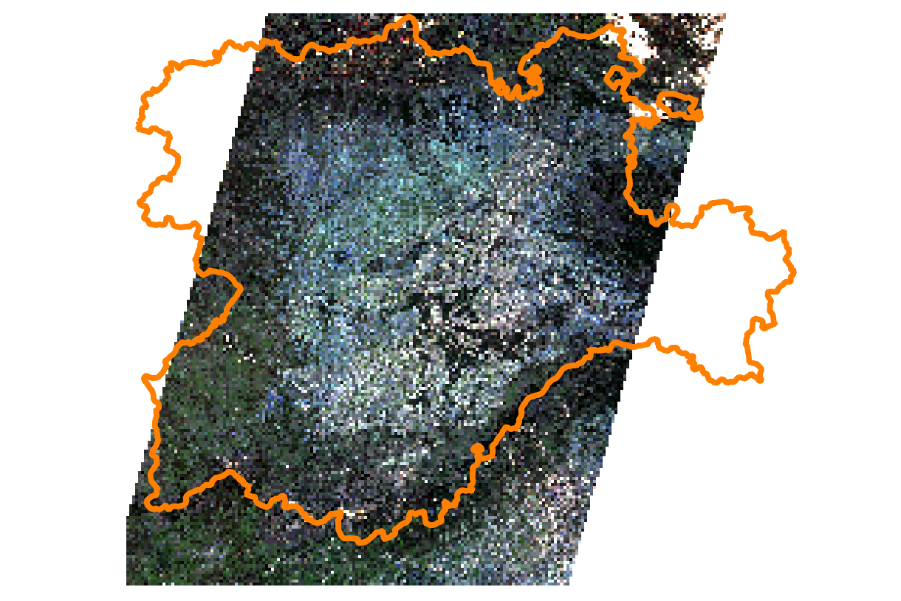
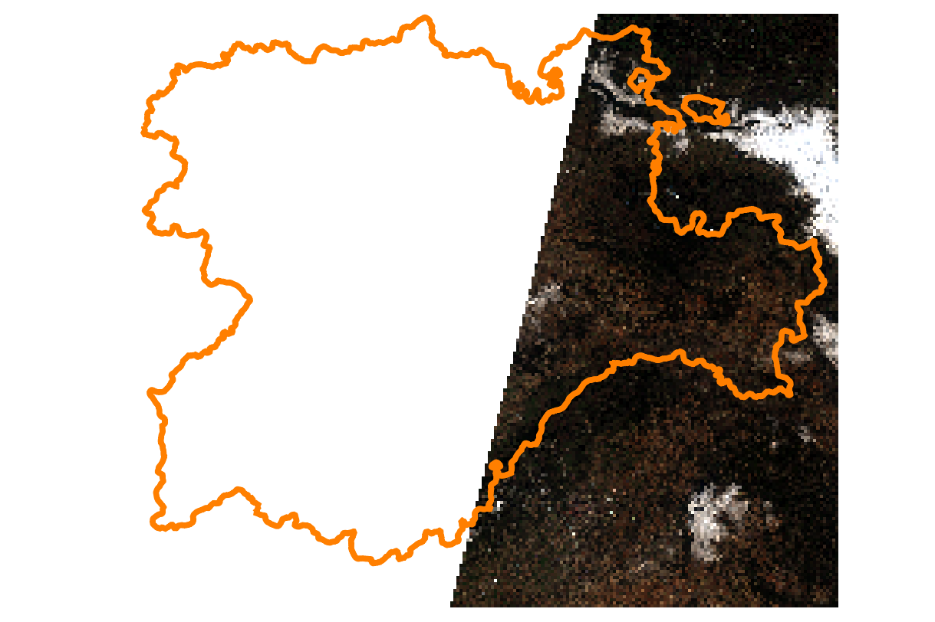
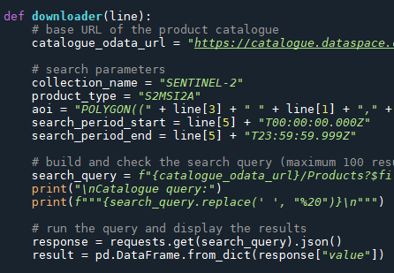



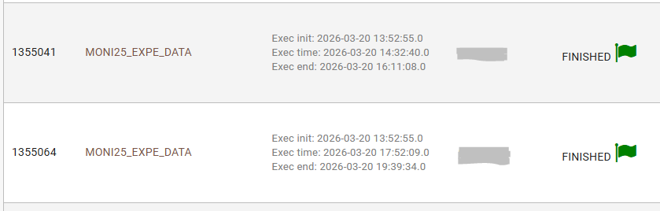
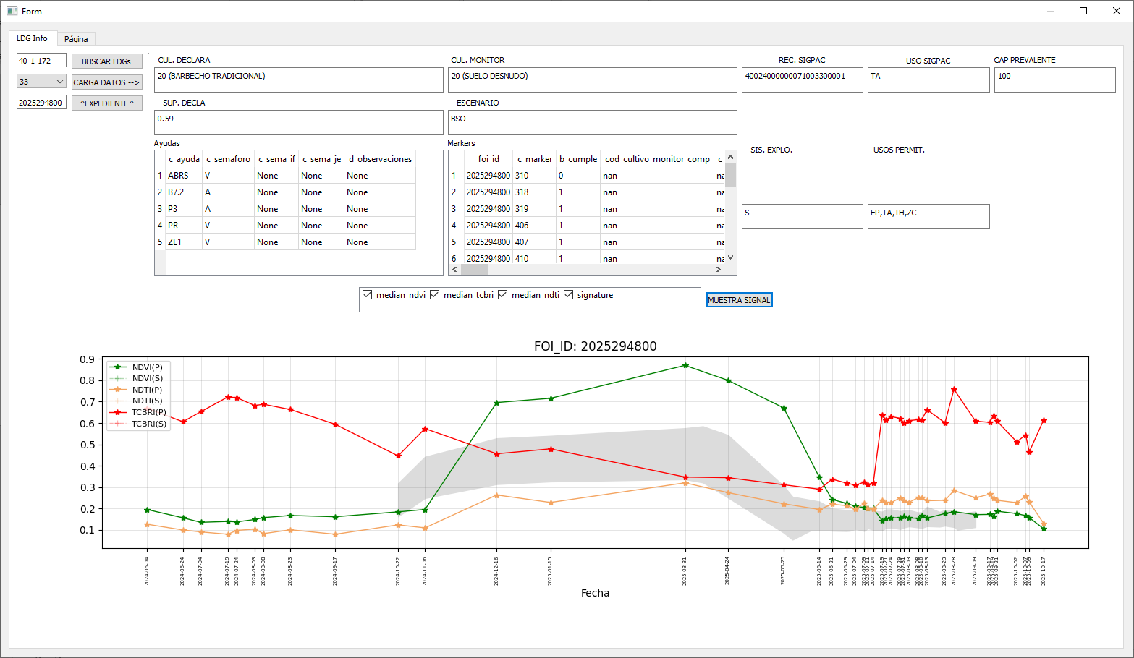
Sistema de Monitorización de Superficies de Castilla y León
Base de Datos
Segmento Teledetección
Base de Datos
Sistema Gestión
Extracción de la señal
Notes:
asdfasdfas

Slide 10
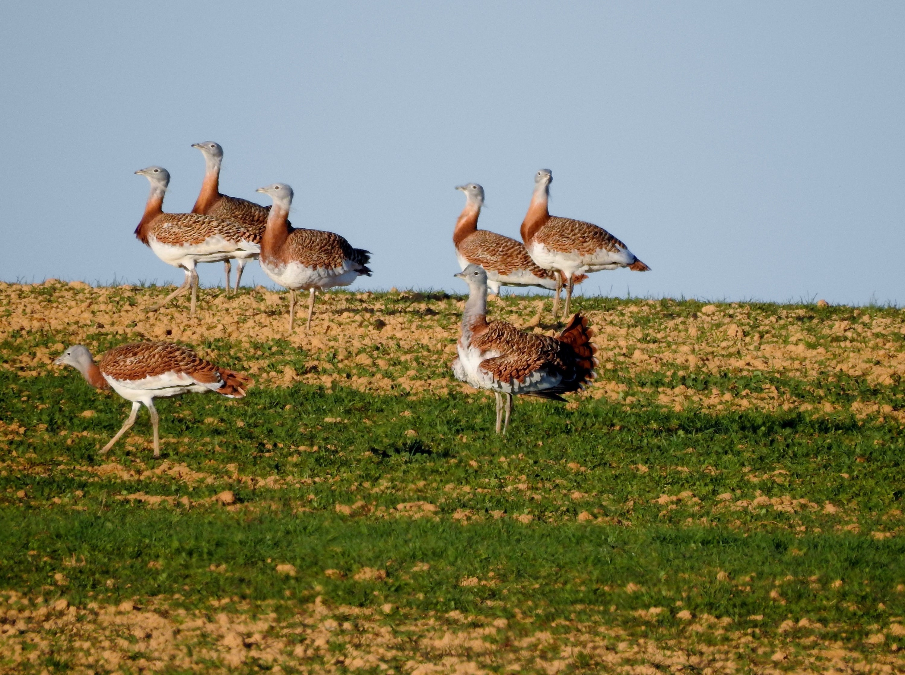
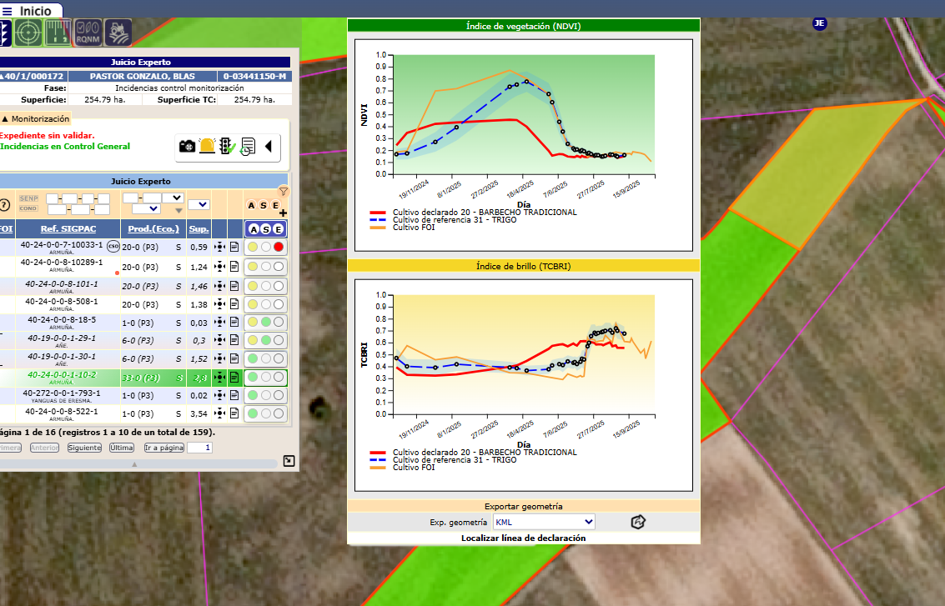

Slide 11
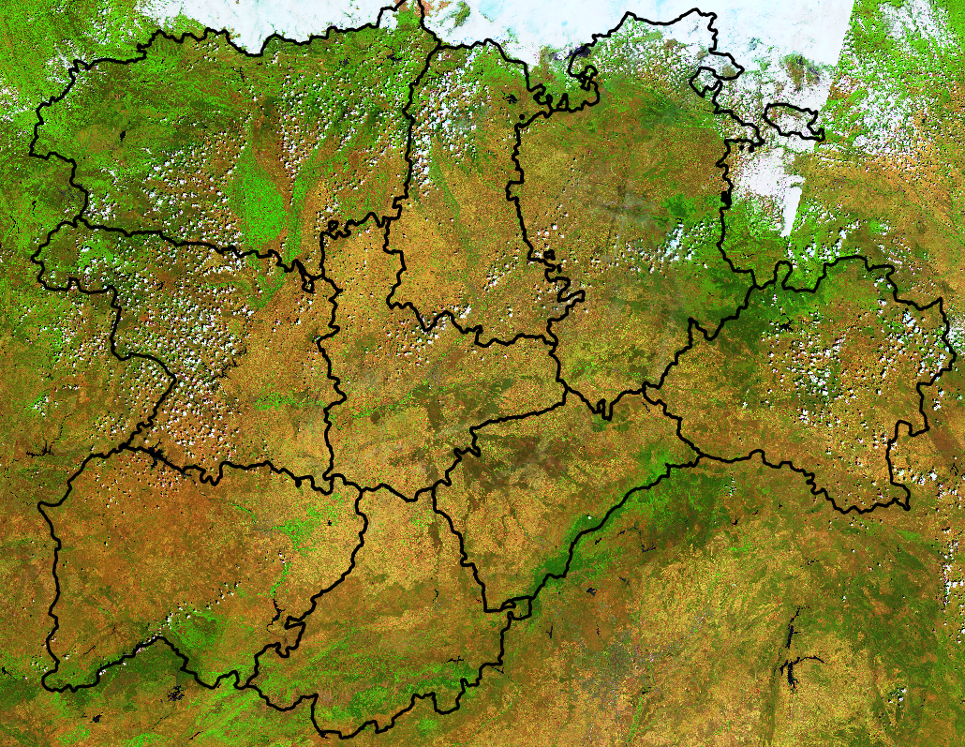
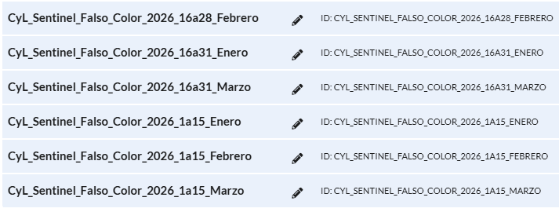
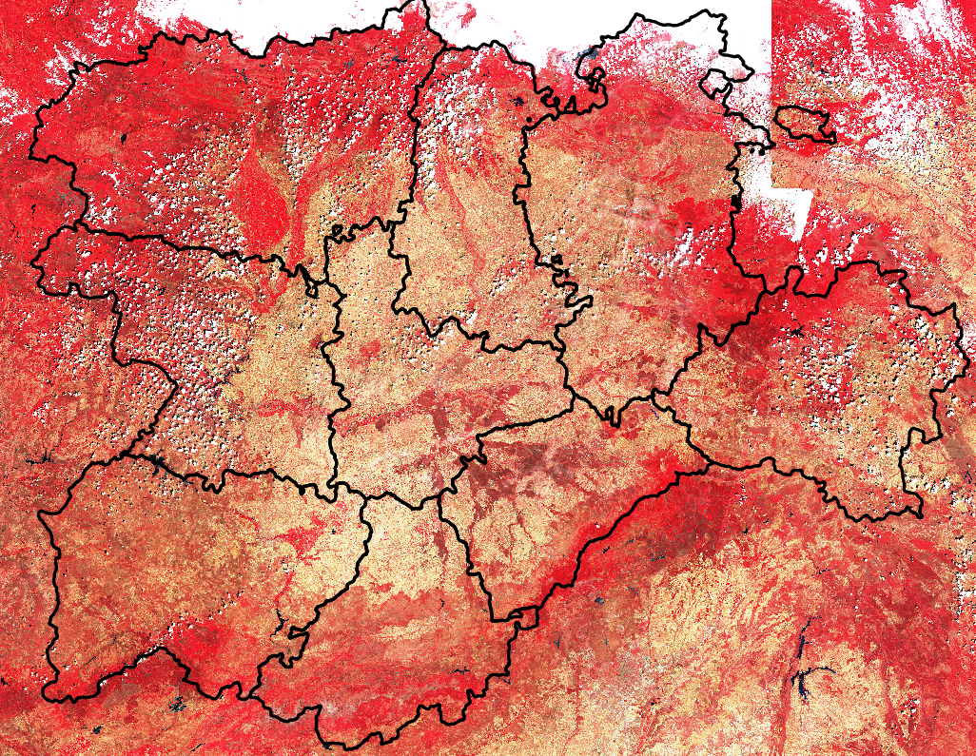
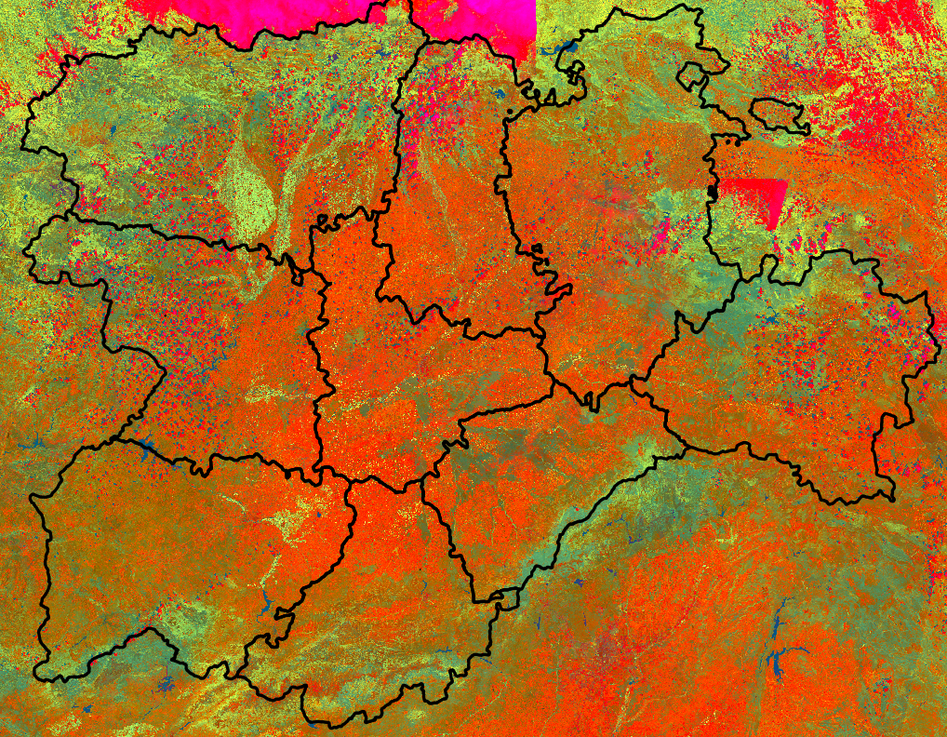

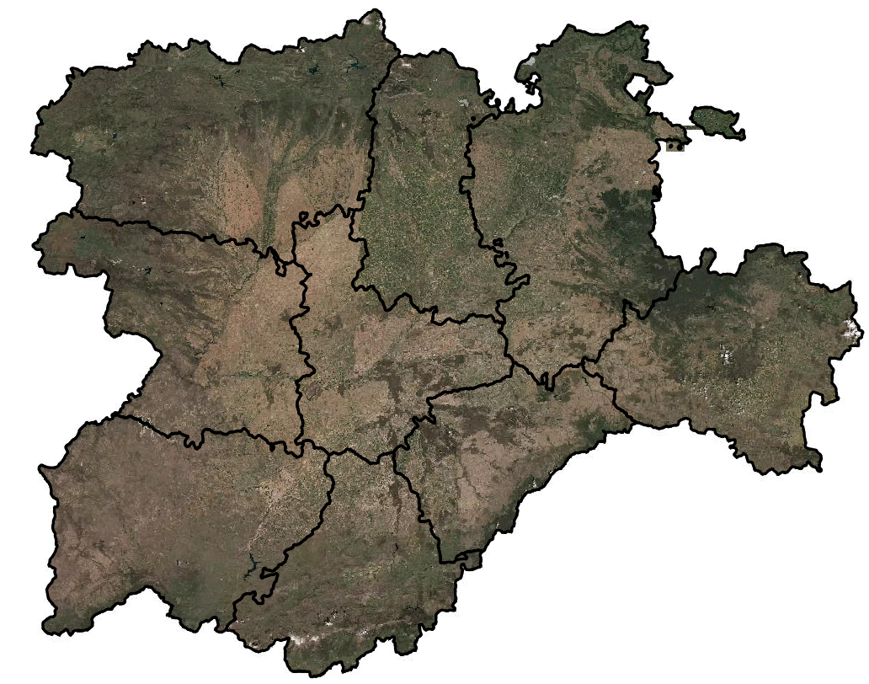
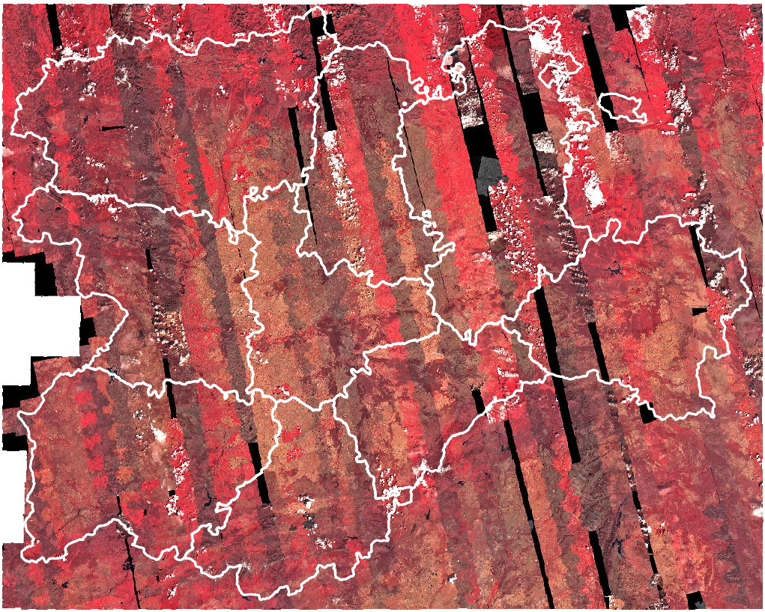
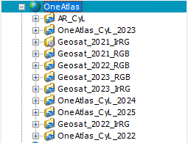
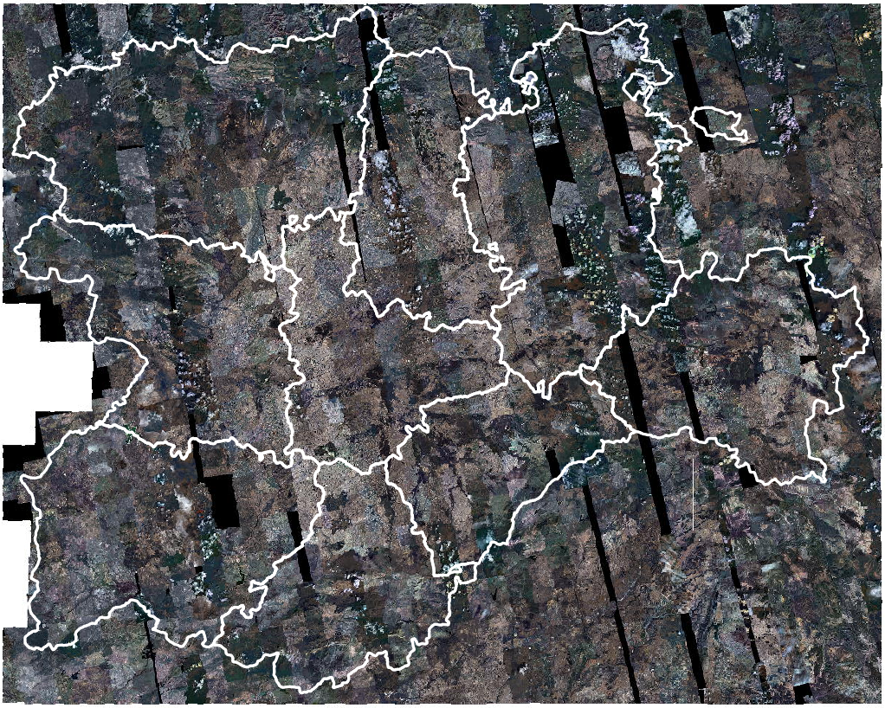
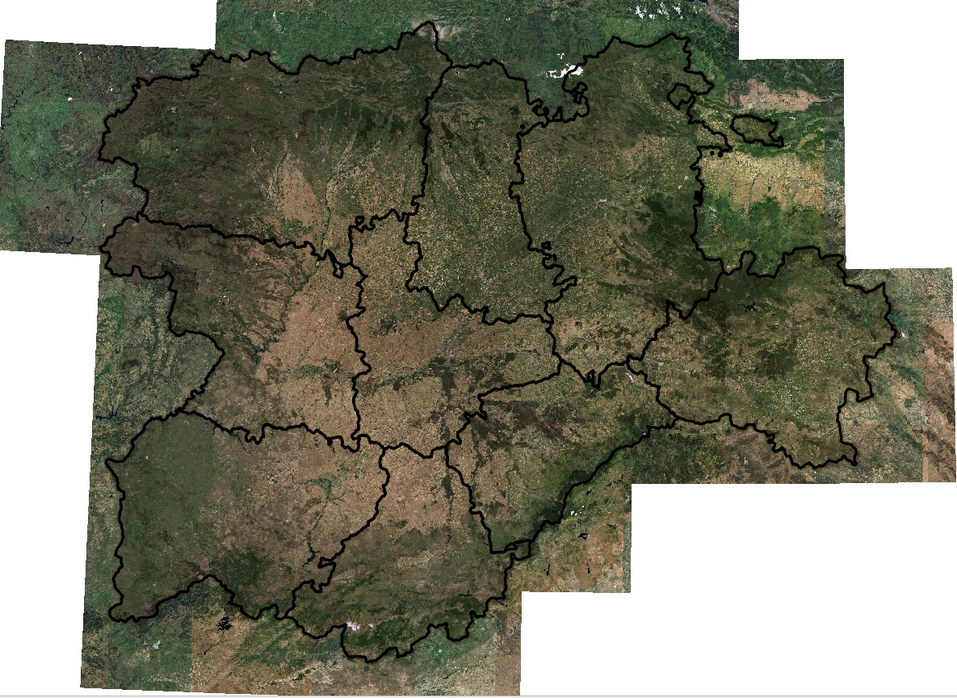

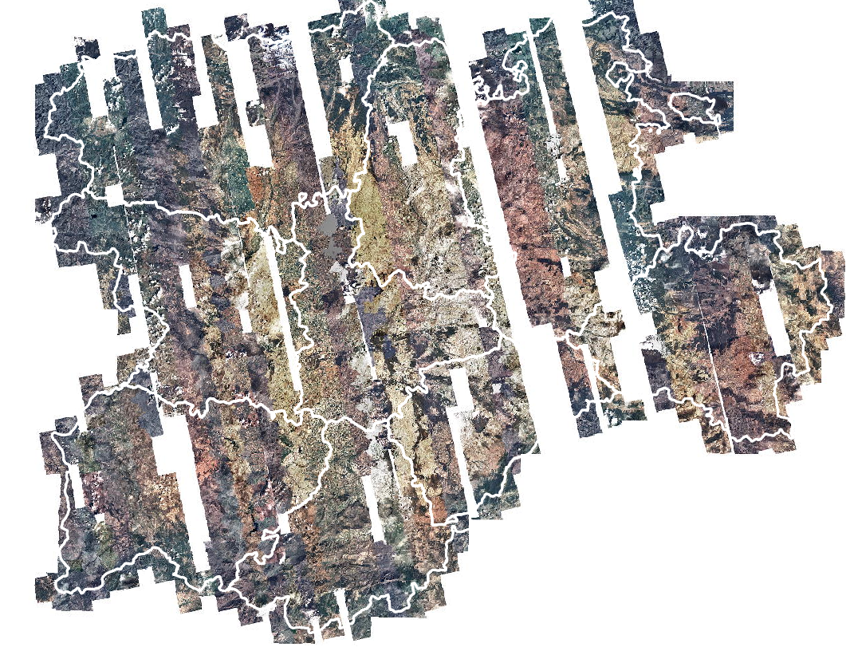
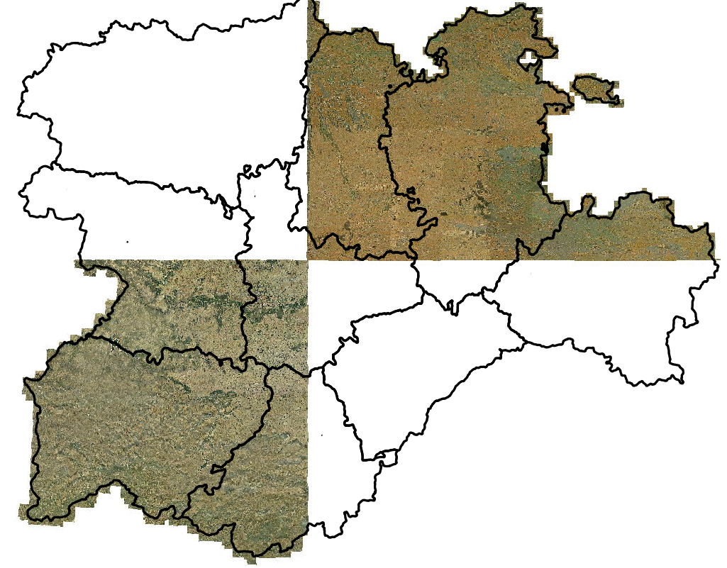
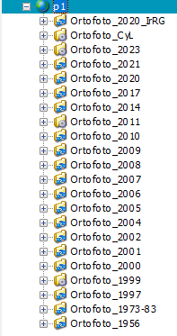
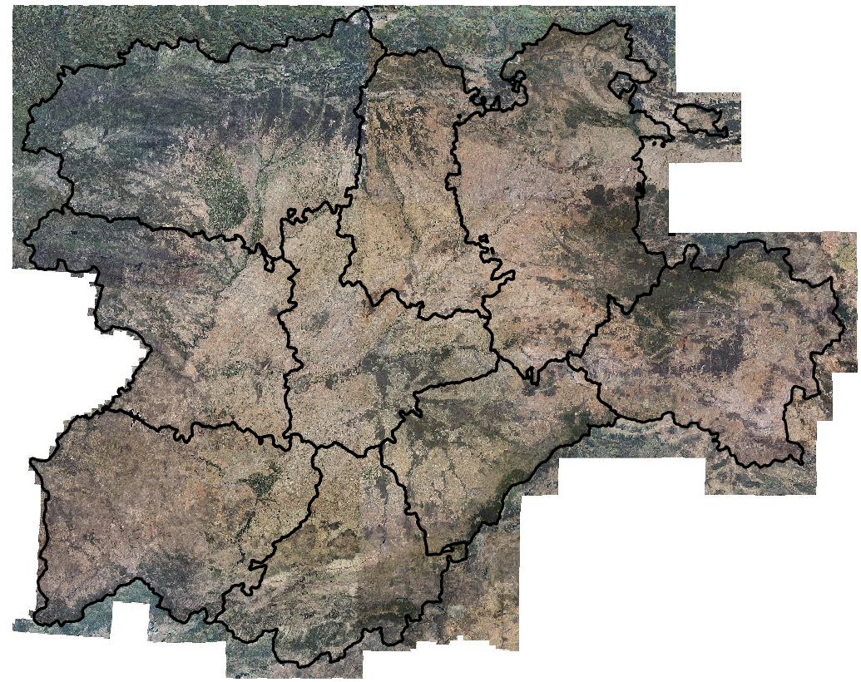
Sistema de Monitorización de Superficies de Castilla y León
Composiciones
quincenales
imágenes Sentinel
Airbus/Geosat
2022
2021
Imágenes HHR
2025
2023
2005
Ortofoto PNOA
2023
Notes:
asdfasdfas

Slide 12
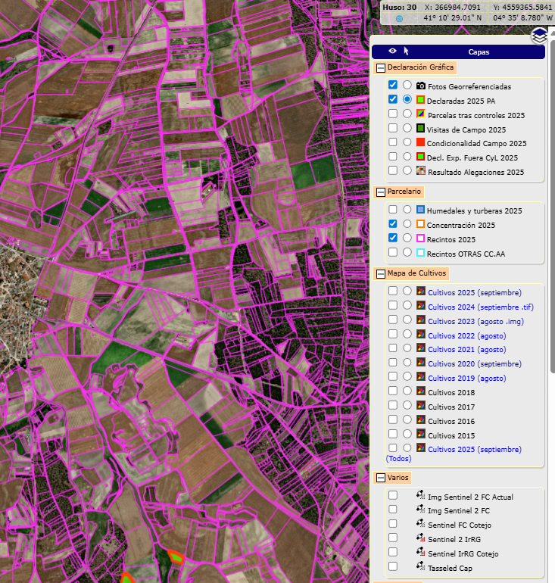
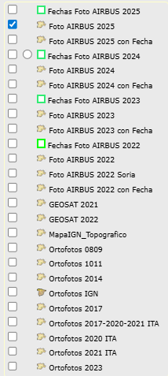
MÁS INFORMACIÓN DISPONIBLE PARA EL EXPERTO...

Slide 13
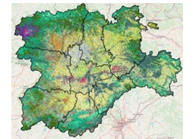
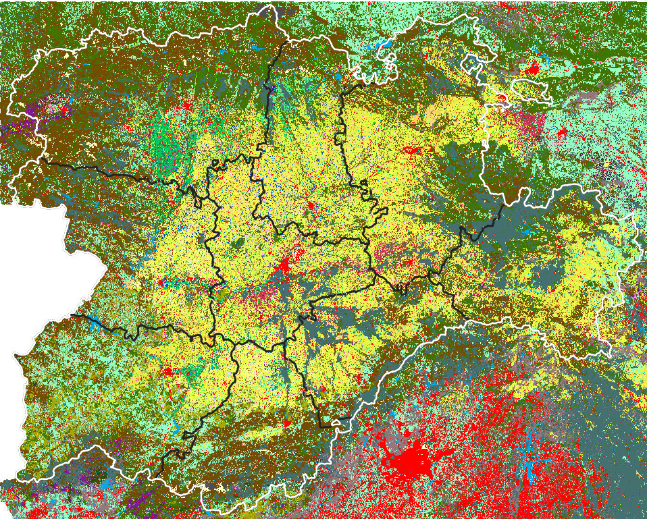
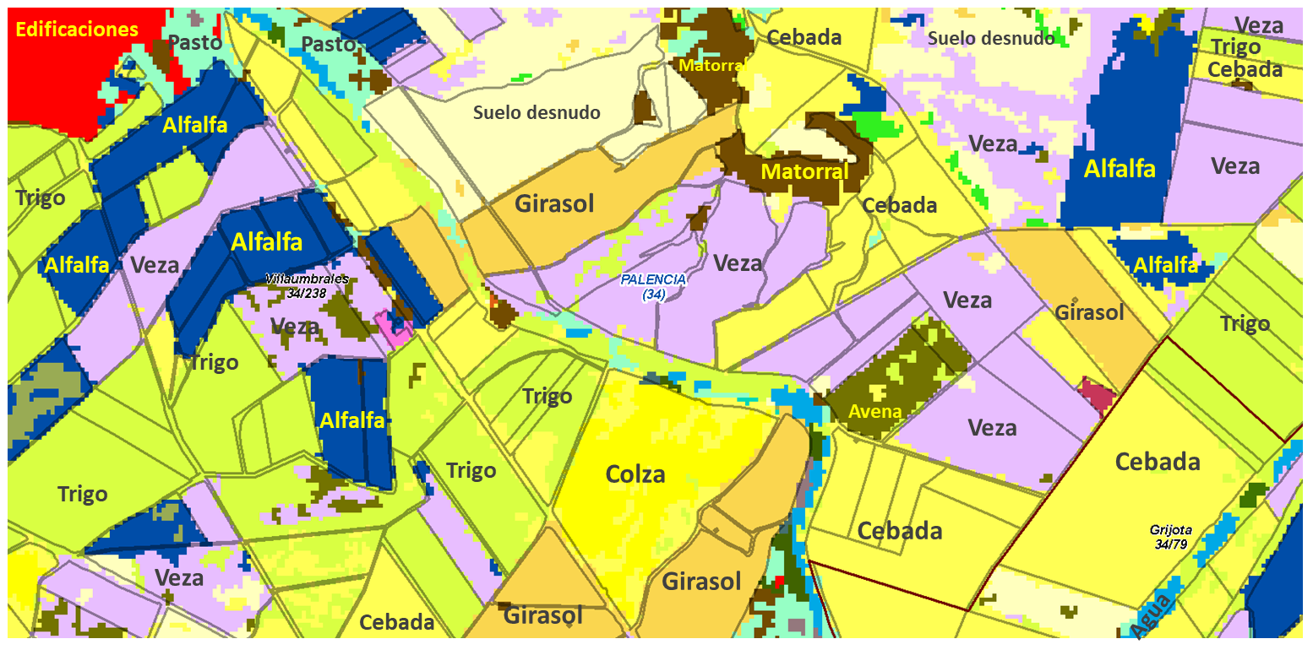
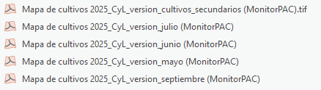
Sistema de Monitorización de Superficies de Castilla y León
Mayo
Junio
Mapas
de cultivos
Julio
Agosto
Septiembre
Notes:
asdfasdfas

Slide 14
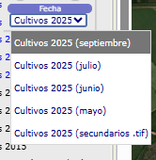
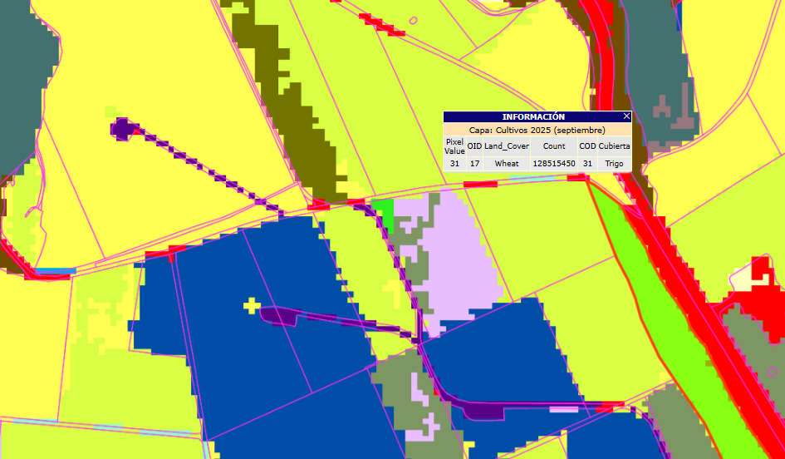

Slide 15
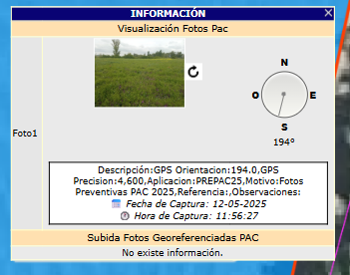

Slide 16
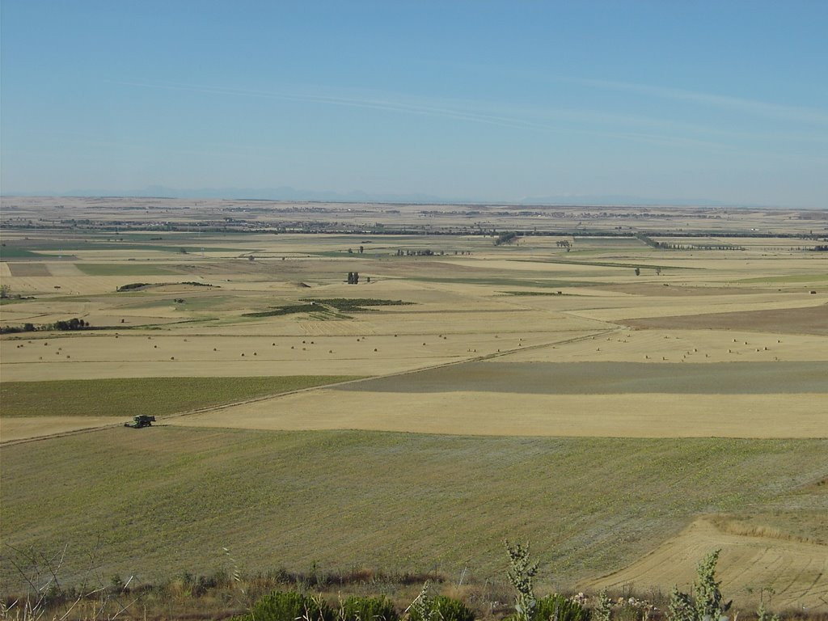
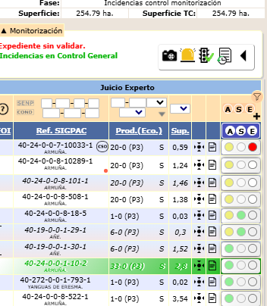

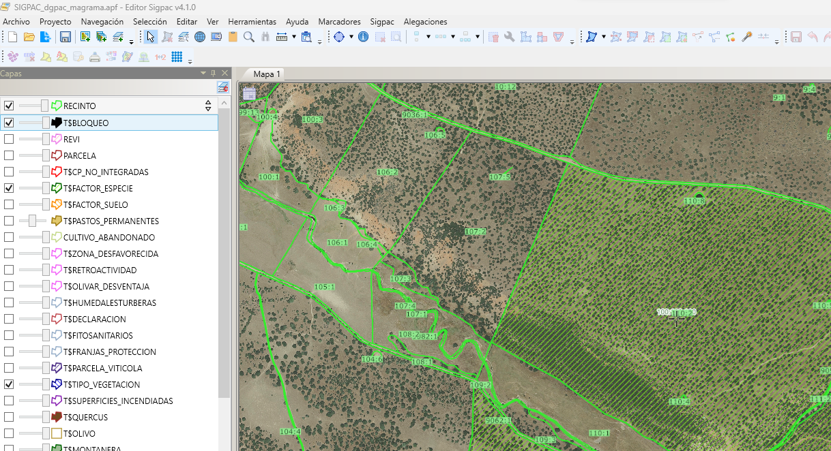
CAMBIO SIGPAC DE OFICIO

Slide 17
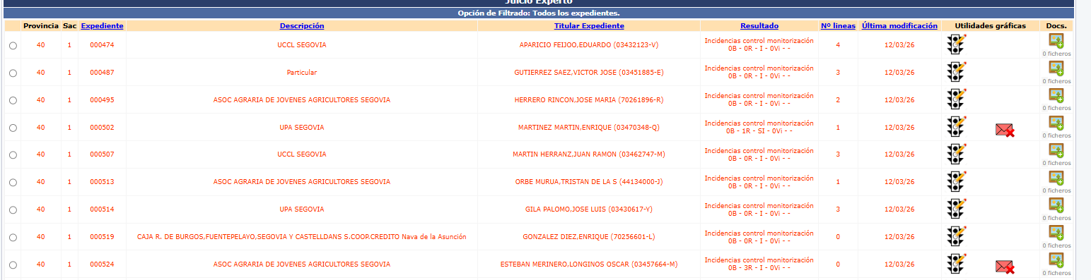
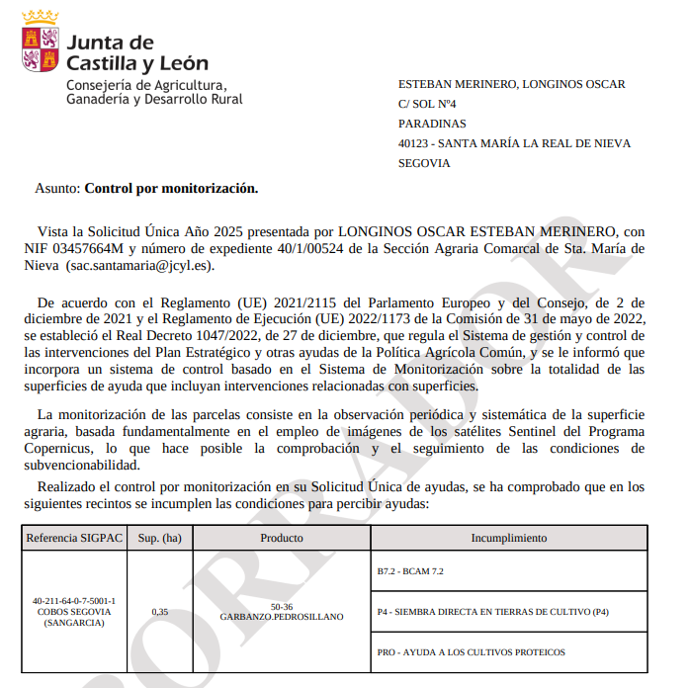

Slide 18
